Slide 1
Módulo 5:
Inteligência Artificial
Aula 1

Slide 2
Introdução à
Inteligência
Artificial – Parte 1

Slide 3


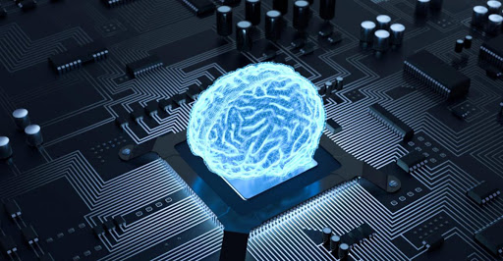
O que é IA?
Introdução à Inteligência Artificial
IA é definida por todas as habilidades humanas que requerem inteligência, não apenas por habilidades que atualmente não podem ser modeladas por algoritmos. O reconhecimento de números escritos à mão, por exemplo, foi resolvido por algoritmos que alcançaram desempenho de nível humano. No entanto, essa tarefa ainda é categorizada como IA.

Slide 4
Por que IA?
Introdução à Inteligência Artificial
I.A. automatiza o aprendizado e o processo de descobrimento utilizando dados;
IA executa tarefas computadorizadas de alta frequência e volume, de forma confiável sem fadigar.
Acompanhamento humano ainda é necessário para configuração do sistema e na tomada de decisão.
I.A. adiciona inteligência à serviços e produtos;
Produtos podem ser melhorados, por exemplo em assistentes virtuais.
Produtos e serviços podem ser combinados para melhorar a inteligência
I.A. se adapta utilizando algoritmos de aprendizado progressivo;
I.A. pode classificar ou fazer predições de acordo com os dados
I.A. melhora com experiência própria

Slide 5
Por que IA?
Introdução à Inteligência Artificial
I.A. analisa mais dados de forma profunda;
I.A. pode extrair a essência dos dados analisados utilizando deep learning
I.A. pode transferir conhecimento aprendido par outra I.A.
I.A. pode atingir uma acurácia incrível;
I.A. pode identificar objetos em imagens para responder o que você espera de uma Siri/Alexa/Google.
I.A. ja atingiu performance humana em tarefas como xadrez, cancer em RM, etc…
I.A. consegue o que há de melhor entre os dados;
I.A. pode extrair até mesmo informações inesperadas dos dados (insights)
I.A. pode utilizar qualquer fonte de dados, como também combinar diferentes fontes.

Slide 6
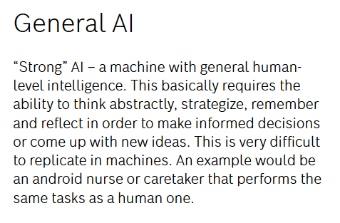
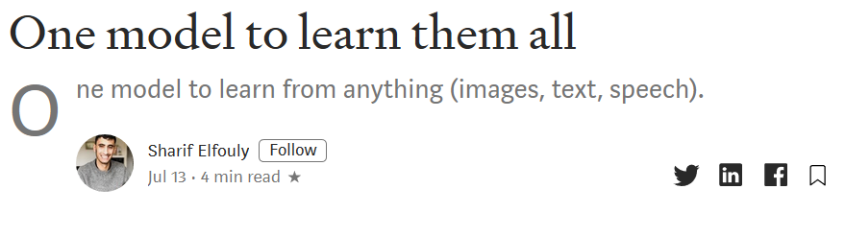
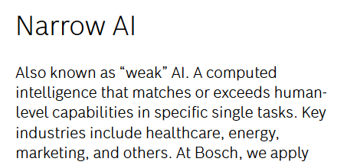
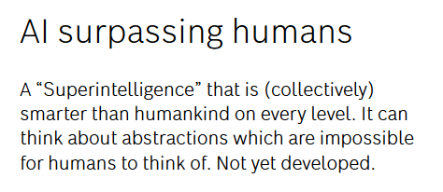
Tipos de IA
Introdução à Inteligência Artificial
Source: https://towardsdatascience.com/one-model-to-learn-them-all-3e0b0ebfb01f

Slide 7
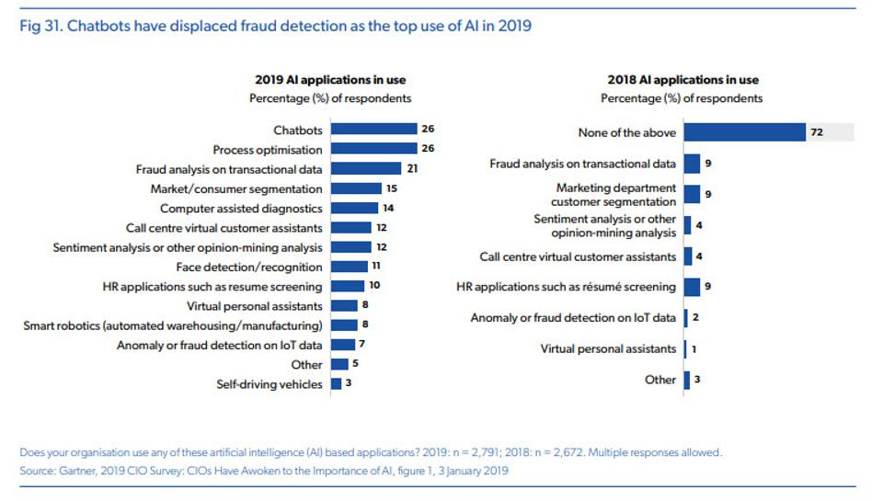
Aplicações Reais
Introdução à Inteligência Artificial
https://www.forbes.com/sites/louiscolumbus/2020/01/19/roundup-of-machine-learning-forecasts-and-market-estimates-2020/?sh=2dd3d7a15c02

Slide 8
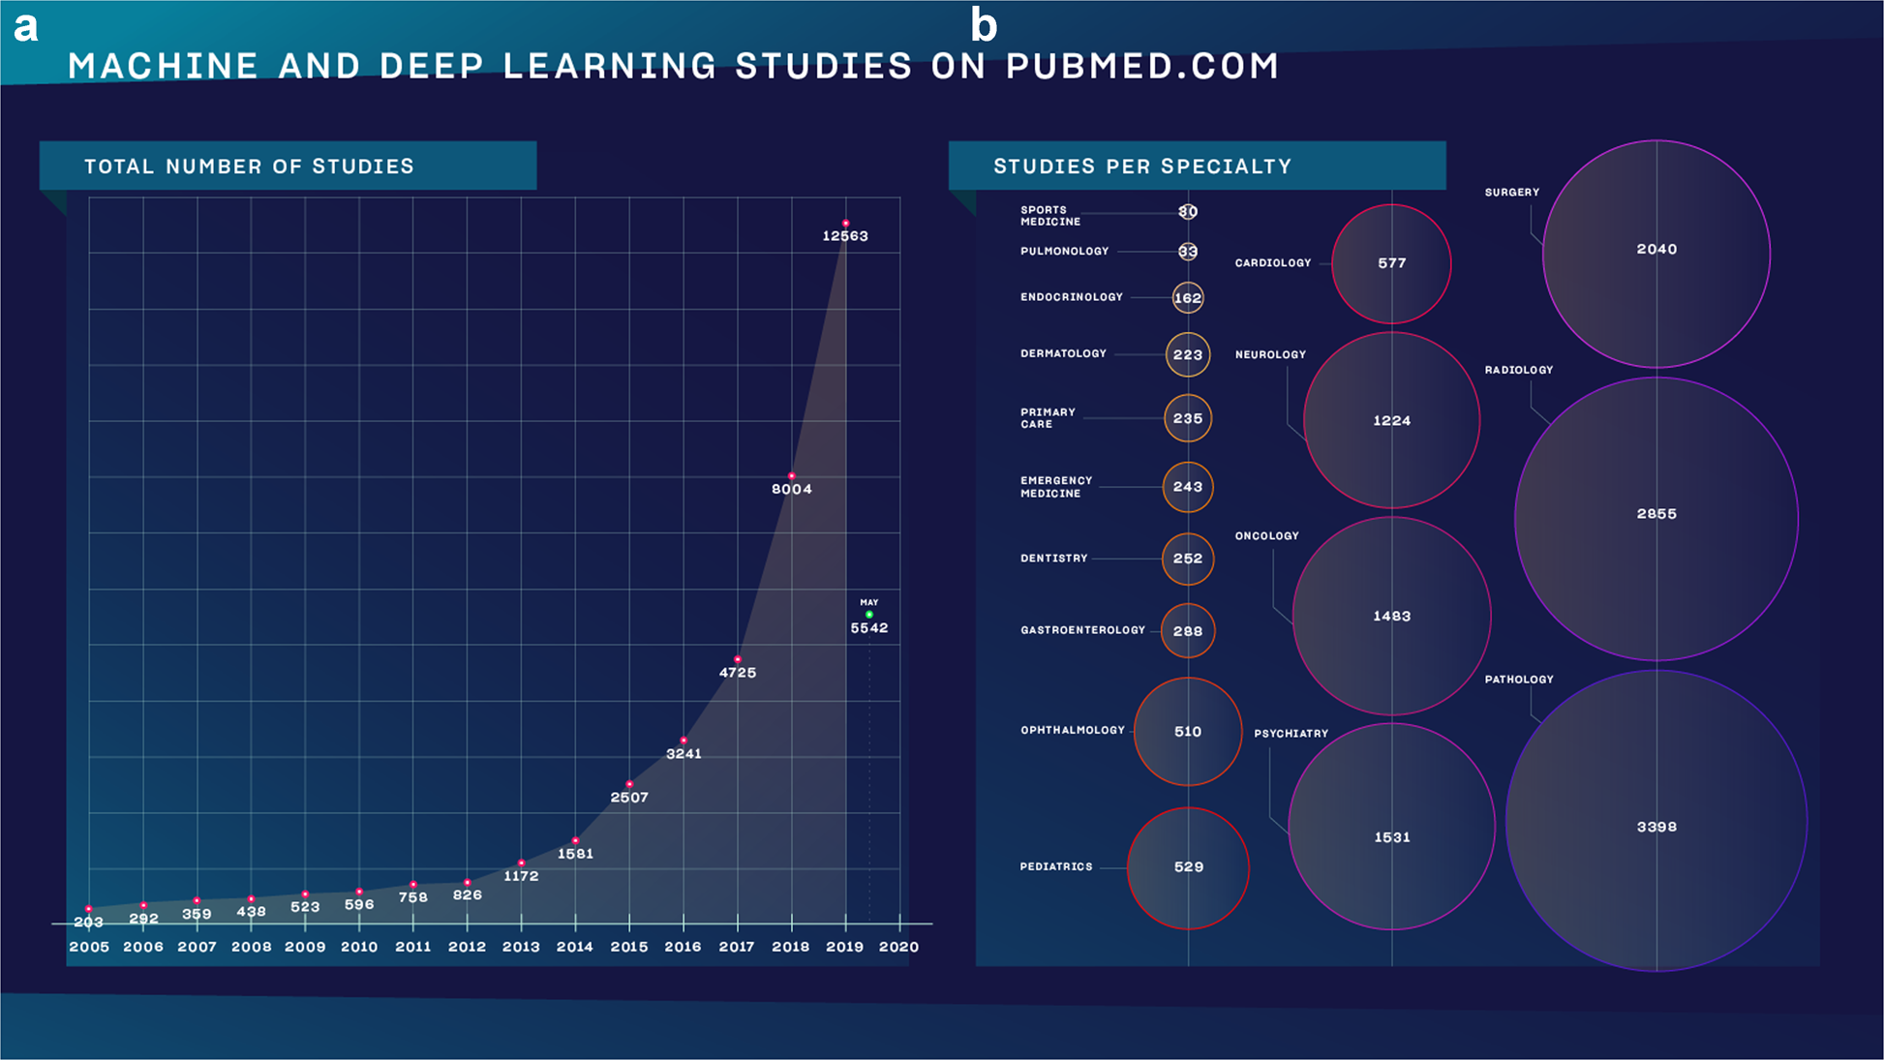
Aplicações Reais
Introdução à Inteligência Artificial
Source: https://www.nature.com/articles/s41746-020-00333-z
Notes:
Aumenta o Número de estudos de IA médica por ano de 2010 a 2020; e por especialidades médicas.

Slide 9
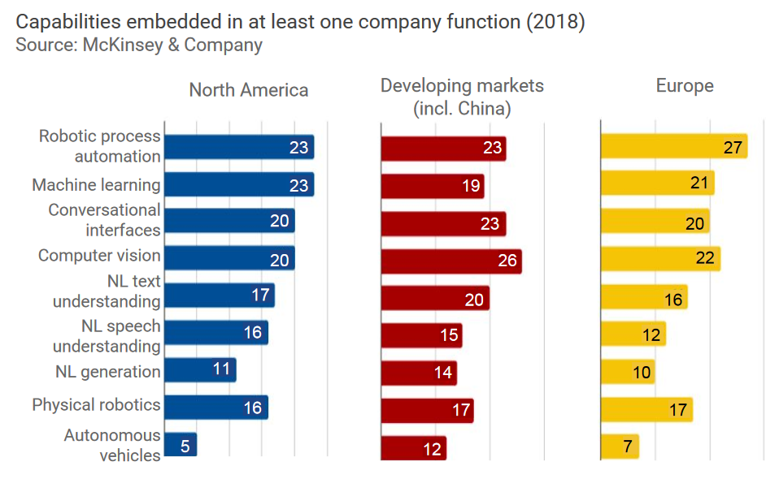
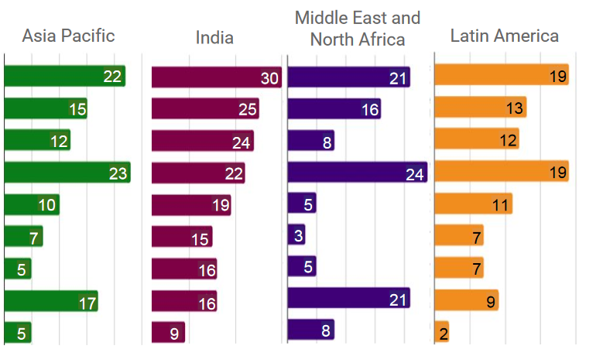
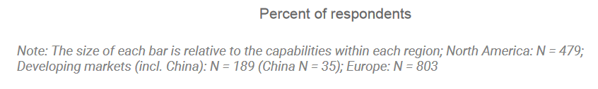
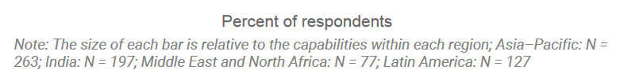
Aplicações Reais
Introduction to Artificial Intelligence
Source: https://aiindex.org/
Notes:
Utilização da IA nos continentes

Slide 10
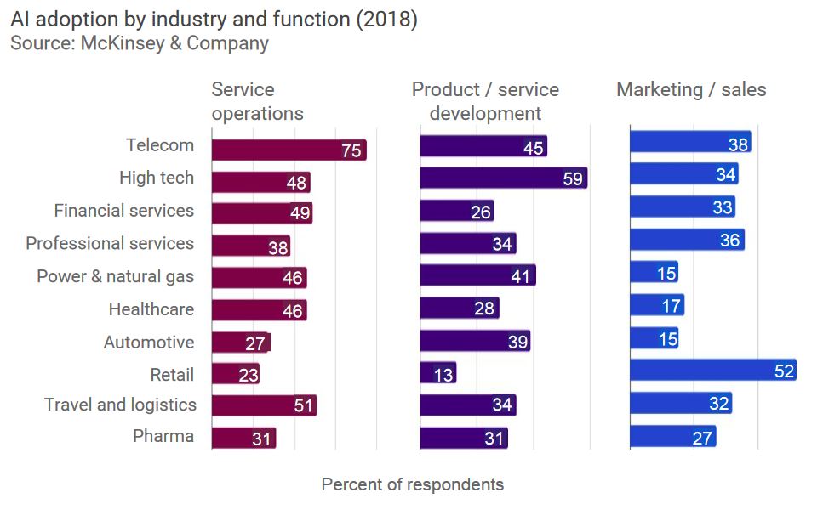
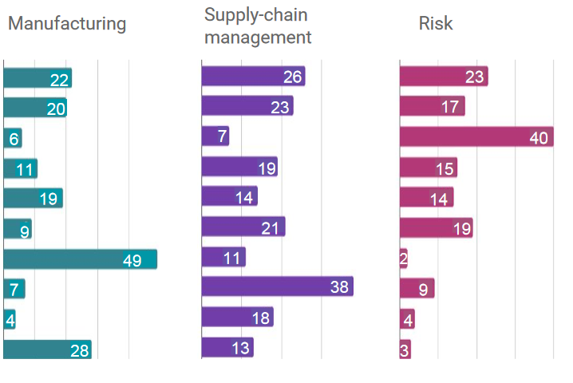
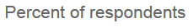
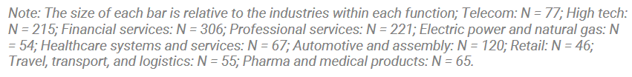
Aplicações Reais
Introduction to Artificial Intelligence
Source: https://aiindex.org/
Notes:
Adoção da ia em tipos de empresas vs área, Exemplo falso rejeito

Slide 11
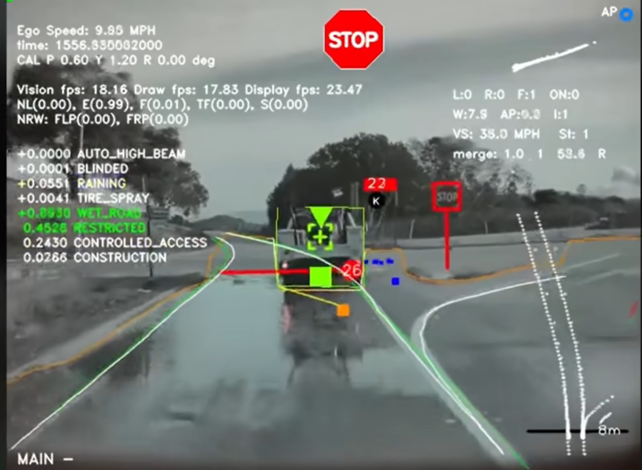
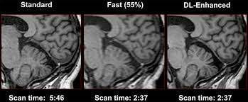
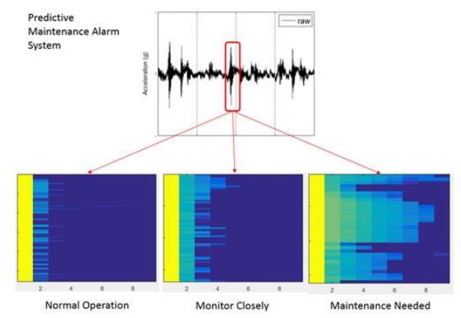
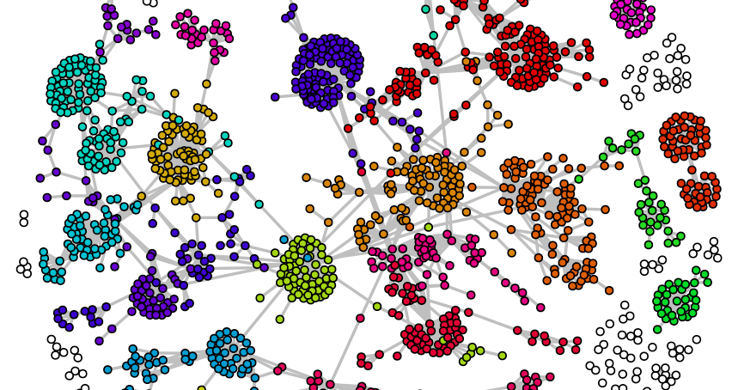
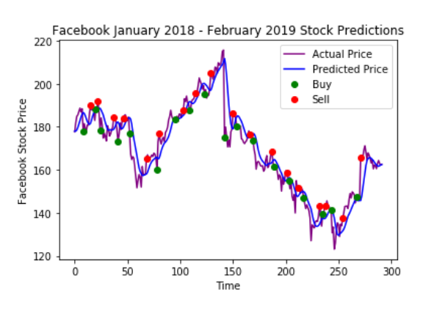
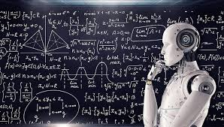
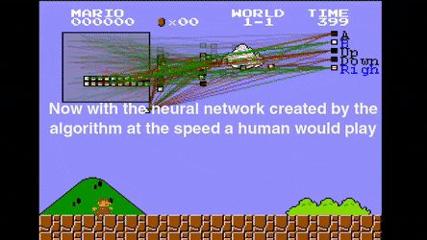
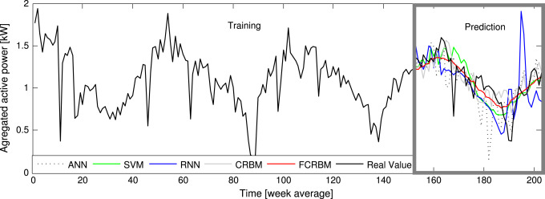
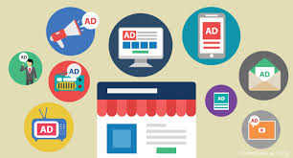
Aplicações Reais
Introdução à Inteligência Artificial
Mobilidade / logística - Veículos autônomos, otimização de rotas, compartilhamento de carros, etc.
Saúde - diagnósticos, previsão de sinais, detecção de anomalias, etc.
Indústria 4.0 / Auto - Manutenção preditiva, inspeção de qualidade, etc.
Mercado imobiliário - Preveja os valores futuros, perfis de clientes, etc.
Finanças - detecção de fraude, previsão de estoque, estimativa de risco, etc.
Educação - Aprendizagem personalizada, aprendizagem adaptativa, etc.
Entretenimento - gamificação inteligente, classificação musical, etc.(DLSS Nvidia)
Energia - Previsão de consumo, distribuição inteligente, etc.
Varejo - publicidade inteligente, preços dinâmicos etc.
Notes:
https://www.kaggle.com/paultimothymooney/chest-xray-pneumonia - saúde
https://www.youtube.com/watch?v=Hi0kmulf5no – ônix mobilidade
Havan- mercado imobiliário
Clonagem de cartão, peças etc – finanças
Angy birds- entreterimento

Slide 12
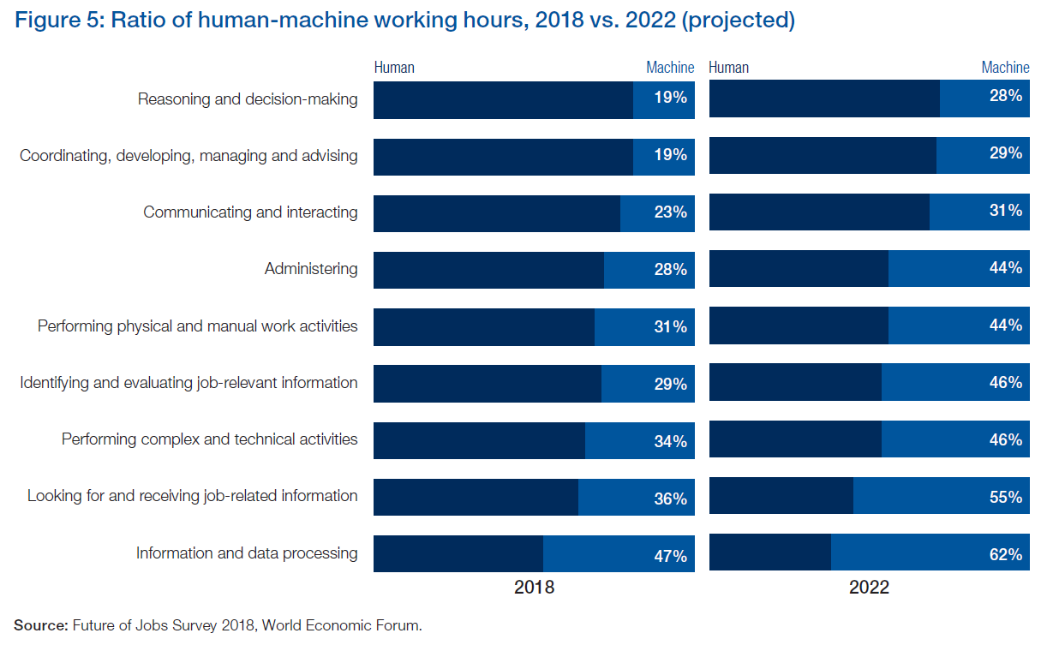
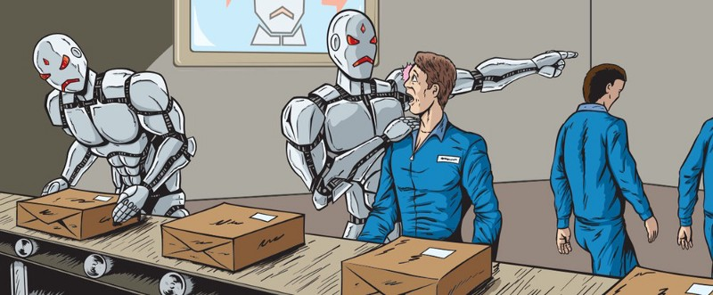
Impactos da IA
Introdução à Inteligência Artificial
““Na América, durante o século 19, a quantidade de tecido grosso que um único tecelão podia produzir em uma hora aumentou 50 vezes e a quantidade de trabalho necessária por metro de tecido caiu 98%. Isso tornou o tecido mais barato e aumentou a demanda por ele, o que, por sua vez, criou mais empregos para os tecelões: seu número quadruplicou entre 1830 e 1900. Em outras palavras, a tecnologia mudou gradualmente a natureza do trabalho do tecelão e as habilidades necessárias para fazê-lo. do que substituí-lo completamente.” — The Economist, Automation and Anxiety

Slide 13


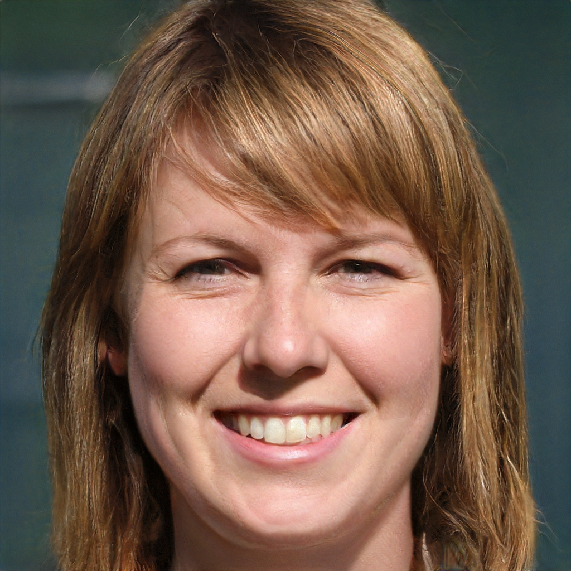
Impactos da IA
Introdução à Inteligência Artificial
Source: https://thispersodoesnotexist.com/ Generative Adversarial Network (GAN)
StyleGAN (Dec 2018) - Karras et al. and Nvidia
Original GAN (2014) - Goodfellow et al.
?
?
?

Slide 14
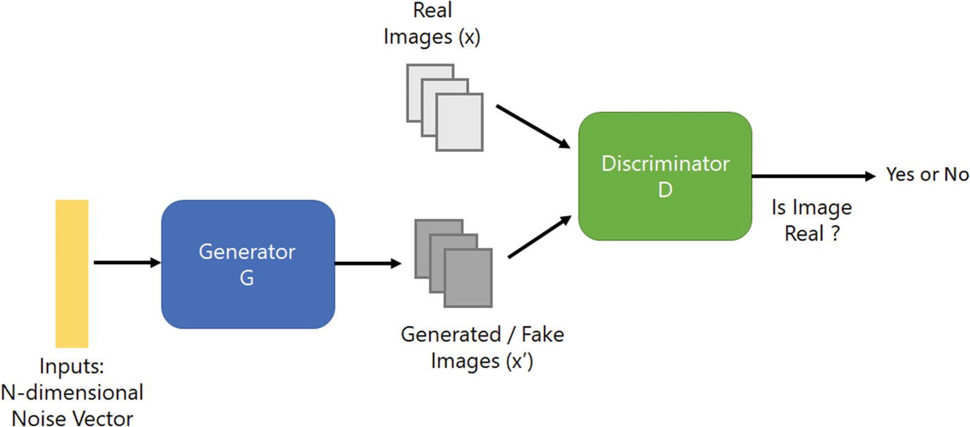
Impactos da IA
Introdução à Inteligência Artificial
Source: https://medium.com/datadriveninvestor/deep-convolutional-generative-adversarial-networks-dcgans-3176238b5a3d
Generative Adversarial Network (GAN)
Notes:
O Discriminador é um classificador que determina se a imagem dada é “real” e “falsa”.
O Gerador pega um vetor de ruído gerado aleatoriamente como dados de entrada e feedback do Discriminador e gera novas imagens que são o mais próximas possível das imagens reais.
O Discriminador usa a saída do Gerador como dados de treinamento.
O Gerador obtém feedback do Discriminador .
Esses dois modelos “batalham” um com o outro. Cada modelo se torna mais forte no processo.
O Generator continua criando novas imagens e refinando seu processo até que o Discriminador não consiga mais diferenciar as imagens geradas das imagens reais de treinamento

Slide 15
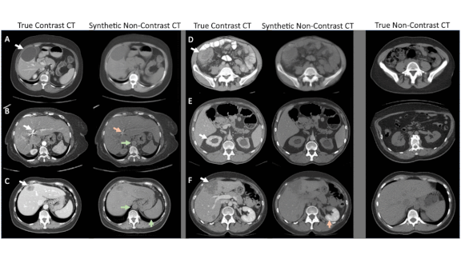
Impactos da IA
Introdução à Inteligência Artificial
Source: https://blog.deeplearning.ai/blog/the-batch-gan-special-issue-ian-goodfellow-for-real-detecting-fakes-including-minorities-synthesizing-training-data-applying-virtual-make-up
Generative Adversarial Network (GAN)

Slide 16
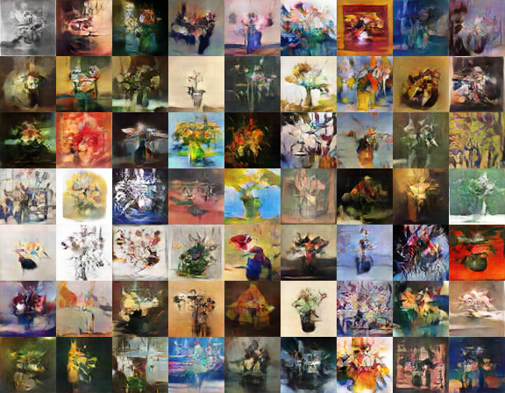
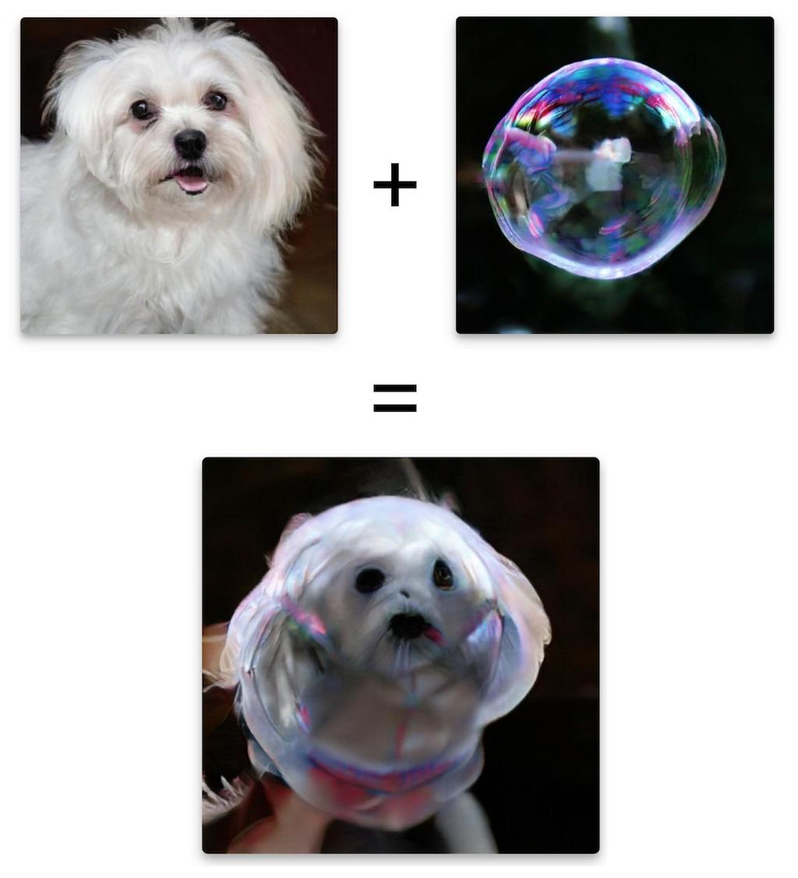
Impactos da IA
Introdução à Inteligência Artificial
GANGogh
ArtBreeder
Source: https://towardsdatascience.com/gangogh-creating-art-with-gans-8d087d8f74a1
Generative Adversarial Network (GAN)

Slide 17
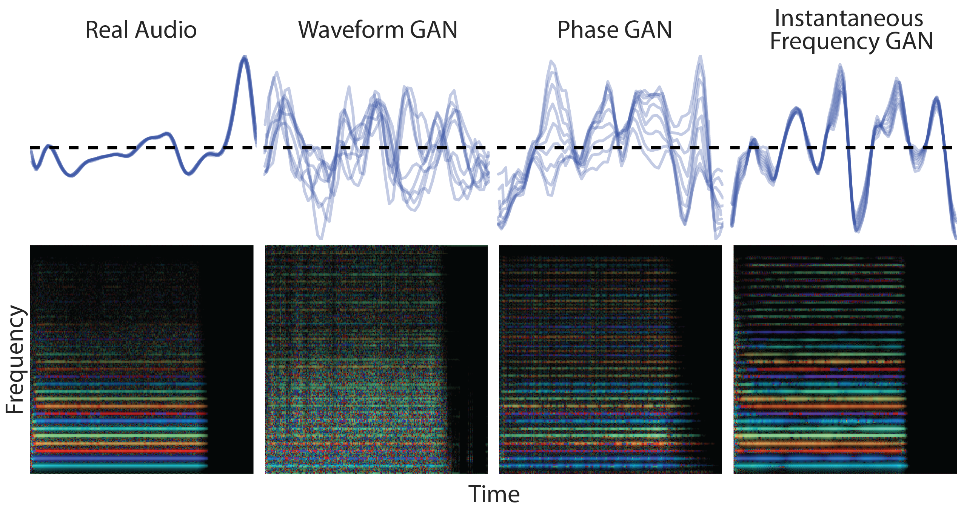
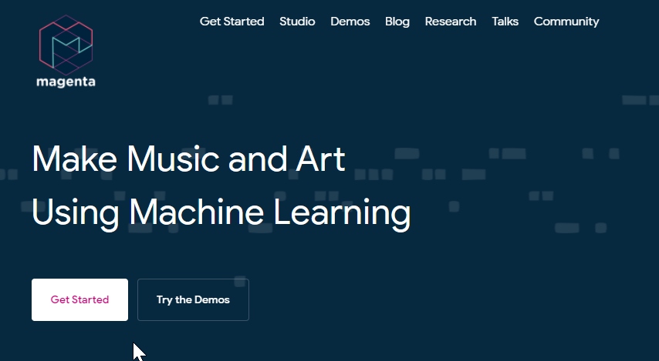

Impactos da IA
Introdução à Inteligência Artificial
GanSyth
Magenta
Source: https://magenta.tensorflow.org/gansynth
https://www.asimovinstitute.org/analyzing-deep-learning-tools-music/
Generative Adversarial Network (GAN)

Slide 18

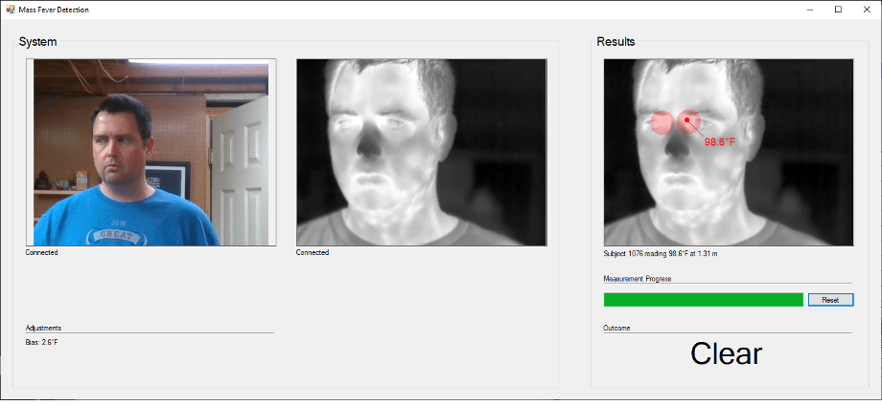
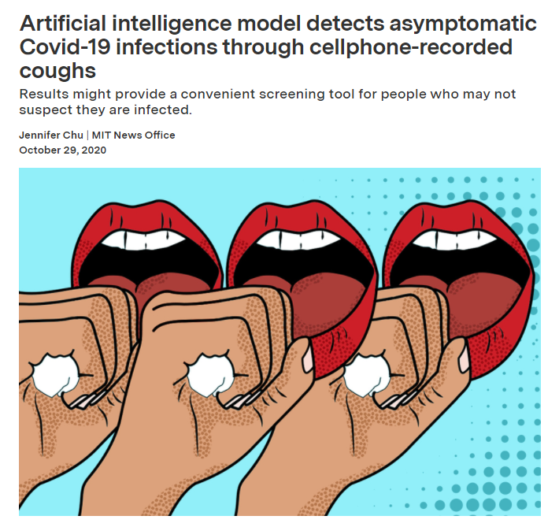
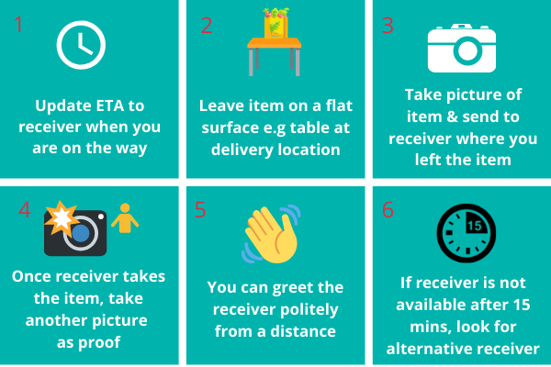
Impactos da IA
Introdução à Inteligência Artificial
https://www.wwt.com/article/a-fever-screening- solution-using-optical-and-thermal-câmeras’
https://news.mit.edu/2020/covid-19-cough-cellphone-detection-1029
https://gogetmy.zendesk.com/hc/en-us/articles/900000368923-Contactless-Delivery-What-is-it-how-does-it-work-

Slide 19
Exercícios
Introdução à Inteligência Artificial
O que pode-se fazer com Machine Learning?
Prever erupções vulcânicas e outros eventos naturais
Prever doenças
Reconhecer pessoas em fotos
Recomendar ótimas oportunidades de compra
Idealizar soluções para problemas na produção
Otimizar seu time de futebol
Escrever um artigo sobre os resultados do ultimo jogo de fotebol

Slide 20
O que torna IA possível?
Introdução à Inteligência Artificial
IA
Poder Computacional
Dados
CPUs
GPUs
TPUs
Memória
Digitalização
IoT
Smartphone
Algoritmo
Complexidade
Open source
Ciclos de iteração
Financiamento

Slide 21
Projetos orientados a dados

Slide 22

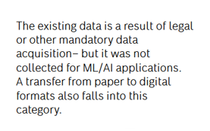
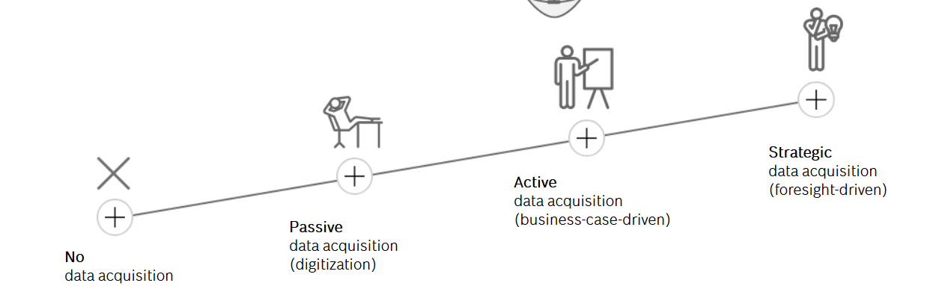
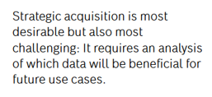
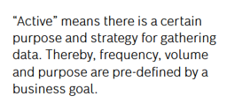
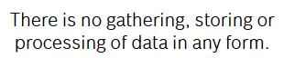
Projetos orientados a dados
Introdução à Inteligência Artificial
Os dados existentes são resultado de aquisição legal ou outra aquisição obrigatoria de dados - mas que não foram coletados para aplicações de ML / IA. Uma transferência do papel para os formatos digitais também cai nesta categoria
Aquisição Estratégica de dados
(orientada a previsões)
Aquisição Ativa de dados
(orientada aos negócios)
Aquisição Pacifica de dados
(digitação)
A aquisição estratégica é a forma de aquisição mais desejada, porém, também a mais desafiadora: requer análises acerca de quais dados serão benéficos para casos futuros.
Sem aquisição de dados
“Ativa” significa que há um certo propósito e estratégia na coleta de dados. Desse modo, frequência, volume e propósito são pré-definidos por um objetivo.
Não há nenhuma forma de coleta, armazenamento ou processamento de dados.

Slide 23
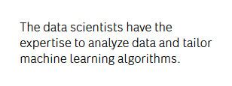
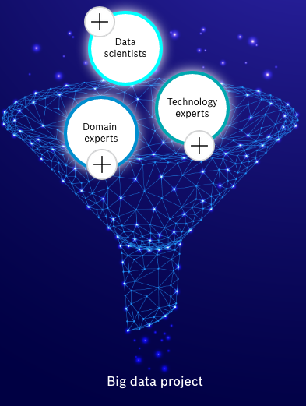
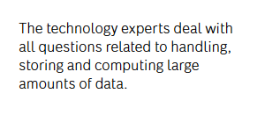
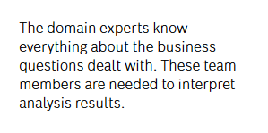
Projetos orientados a dados
Introdução à Inteligência Artificial
Os cientistas de dados são especializados em analisar conjuntos de dados e algoritmos personalizados de machine learning.
Os especialistas em TI lidam com todas as questões relacionadas à tratamento, computação e armazenamento de grandes conjuntos de dados.
Os especialistas de domínio sabem tudo sobre as questões a serem tratadas. Esses membros da equipe são necessários para interpretar resultados.
Notes:
3 pessoas para um projeto de big data

Slide 24
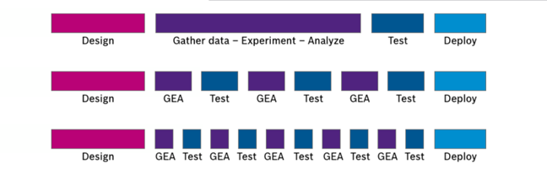
Projetos orientado a dados
Introdução à Inteligência Artificial
As equipes de projeto orientadas a dados precisam trabalhar juntas ... dos três processos mostrados aqui, qual você acha que é o mais benéfico para atingir a meta final em um projeto orientado a dados?

Slide 25
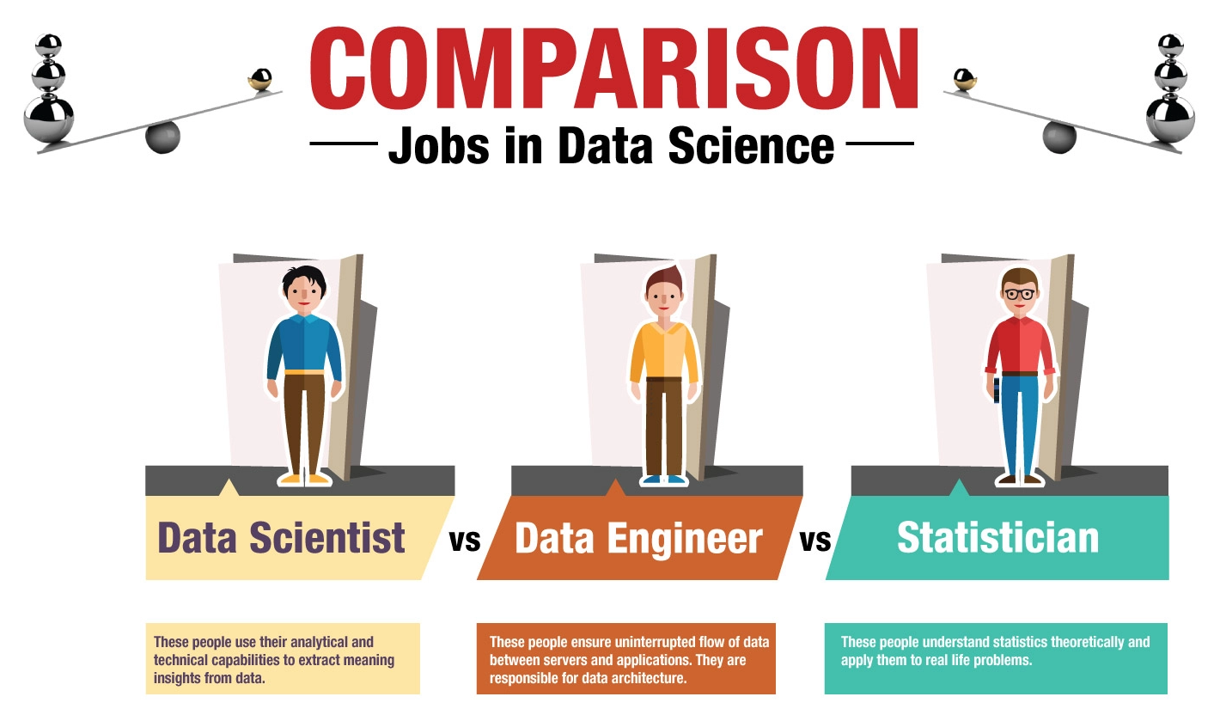
Empregos relacionados
Introdução à Inteligência Artificial
https://www.analyticsvidhya.com/blog/2015/10/job-comparison-data-scientist-data-engineer-statistician/
Notes:
Engenheito de dados - Os engenheiros de dados geralmente são responsáveis ​​pela criação de algoritmos para ajudar a facilitar o acesso aos dados brutos, mas, para isso, precisam entender os objetivos da empresa ou do cliente.
Estatistico-

Slide 26

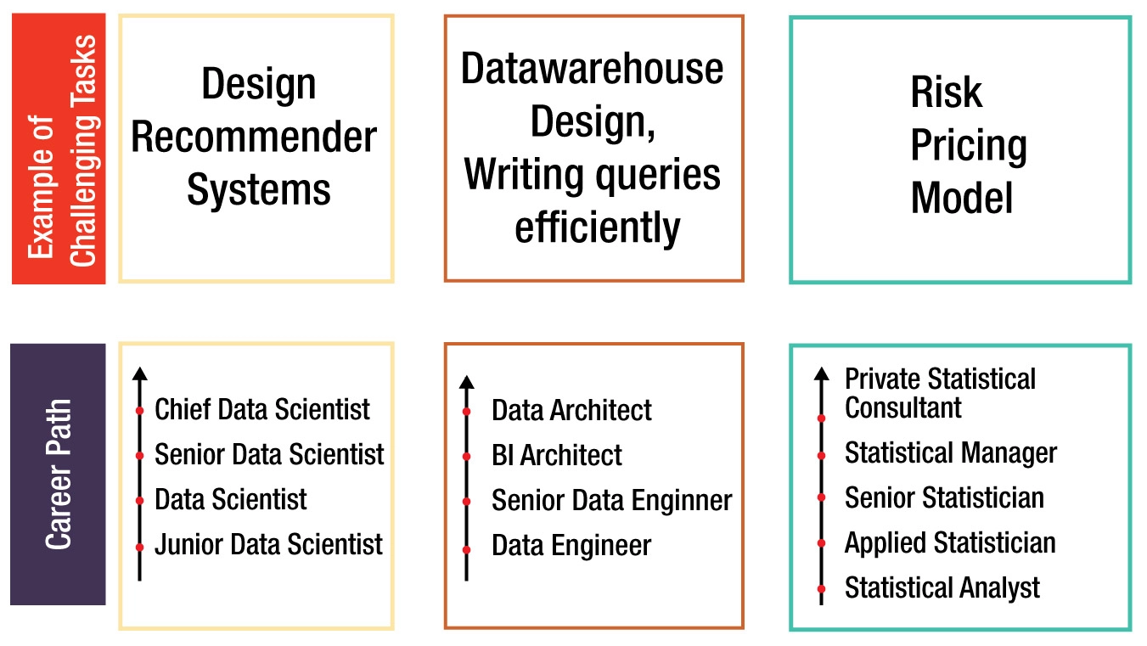
Empregos relacionados
Introdução à Inteligência Artificial
https://www.analyticsvidhya.com/blog/2015/10/job-comparison-data-scientist-data-engineer-statistician/

Slide 27








Análise de dados e IA
Introdução à Inteligência Artificial
DATA ENGINEER
DATA SCIENTIST
MACHINE LEARNING ENGINEER
Data Sources
Data Storage
Data Analysis
Data Product
Tipo de dados, por exemplo OPCON MES, arquivos de log, etc.
Os dados são coletados, limpos e armazenados em um data lake central
Os dados são pré-processados
Métodos analíticos são aplicados aos dados
Aplicativo baseado na Web / móvel. Produto implantado

Slide 28
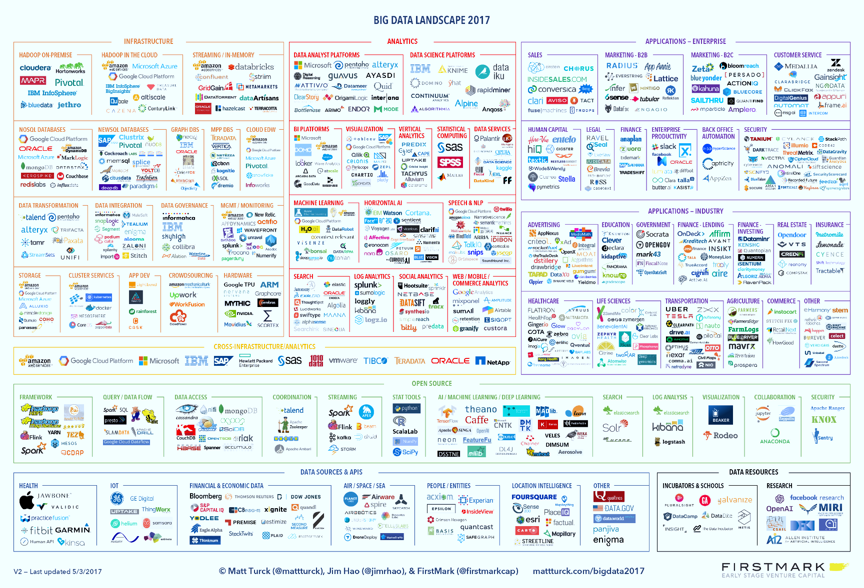
Data Analysis and A. I.
Introduction to Artificial Intelligence
FERRAMENTAS DO MERCADO

Slide 29
Análise de dados e IA
Introdução à Inteligência Artificial
O que precisamos saber antes de começar?
Recursos de Data Mining | Questões
Volume | O volume de dados disponível é suficiente?
Qualidade | Os dados coletados são de boa qualidade?
Contratante | A propriedade dos dados/direitos de uso de dados são tratados (por exemplo, contratos OEM)?
Variedade | Os dados são coletados e vinculados a todas as fontes relevantes?
Arquitetura de dados | Os dados são armazenados de forma adequada?
Acessibilidade | Os dados são facilmente acessíveis para projetos de mineração de dados?
Documentação | Os dados coletados estão bem documentados?
Fontes de dados | A inter-relação entre diferentes fontes de dados é bem compreendida internamente?
Segurança/privacidade | As políticas e regulamentos de segurança/privacidade são atendidos? Todas as aprovações individuais são coletadas corretamente?
Resposta a incidente | Existe um bom plano de resposta a incidentes (por exemplo, roubo de dados, quebra do servidor)?

Slide 30
Machine Learning

Slide 31

PROGRAMAÇÃO TRADICIONAL
DADOS
SAÍDA
PROGRAMA
MACHINE LEARNING
DADOS
PROGRAMA
SAÍDA
3

Slide 32
Introdução à IA
Machine learning vs Programação tradicional
Machine Learning – São apresentados os dados e uma saída, e tem como retorno um programa.
Exemplo: Desenvolvedor apresenta uma imagem de um gato e um cachorro como dados, informando qual é cada animal. O programa resultante terá que diferenciar cada um dependendo da imagem inserida no código.
MACHINE LEARNING
DADOS
PROGRAMA
SAÍDA
4

Slide 33
APRENDIZADO DE MÁQUINA
=
INTELIGÊNCIA ARTIFICIAL?
5

Slide 34
Introdução à IA
Machine learning
Inteligência artificial
A arte de criar agentes inteligentes
A IA se concentra em imitar os processos de tomada de decisão humanos e realizar tarefas de maneiras mais humanas. Máquinas que podem realizar tarefas características da inteligência humana.
O aprendizado de máquina é simplesmente uma maneira de obter IA.
AI
Machine
Learning
Deep
Learning
6

Slide 35
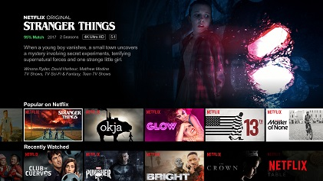
Introdução à IA
Machine learning
Usa dados e testes para “refinar” como um programa ou computador consegue fazer uma análise.
Exemplo: O algoritmo da Netflix consegue aprender com base nas opções que você mais assiste e procura, dando opções mais personalizadas.
MACHINE LEARNING
7

Slide 36

Introdução à IA
Machine learning
Inteligência Artificial – As máquinas imitam a capacidade humana de raciocinar. Conseguem “pensar” através de algoritmos, que são cadeias de informações desenvolvidas para executar uma tarefa.
Através do aprendizado que recebe consegue gerar os outputs.
Exemplo: machine learning coleta dados nas redes sociais, a máquina é ensinada sobre o que você gosta de acordo com o seu comportamento on-line.
MACHINE LEARNING
8

Slide 37
Classes de problema
Introdução à Inteligência Artificial
Classificação
Regressão
Associação
Clusterização
Detecção de outlier
Tipos de solução
Classes de problema
Predição
(criar modelos)
Associação
(combinar informação)
Explicação
(novo conhecimento)

Slide 38


Introdução à IA
Machine learning
Classificação
Classificar o que é cada dado enviado.
Por exemplo: A imagem da esquerda é um gato e a da direita é um cachorro.
MACHINE LEARNING
10

Slide 39

Introdução à IA
Machine learning
Regressão
Usado para prever um valor específico ou dado numérico
Por exemplo: previsão do valor de uma ação na bolsa.
MACHINE LEARNING
11

Slide 40

Introdução à IA
Machine learning
Associação
Tem como intuito combinar informações.
Por exemplo: sistema de recomendação.
MACHINE LEARNING
12

Slide 41

Introdução à IA
Machine learning
Clusterização
Agrupamento de dados cujas saídas são desconhecidas.
Por exemplo: população com alguns perfis de consumidores, conforme alguns critérios vamos agrupar esses perfis.
MACHINE LEARNING
13

Slide 42

Introdução à IA
Machine learning
Detecção de outlier
Detecção de dados que se diferem drasticamente do restante dos dados.
Por exemplo: Detecção de fraudes de cartão de crédito, em que ser tem um padrão de consumo do dono do cartão, e esse foge desse perfil, detectando assim a fraude
14
85

Slide 43





Classes de problema
Introdução à Inteligência Artificial
Detecção de outlier
Classificação
Associação
Temperature (ºC)
Fonte: https://vas3k.com/blog/ machine_learning/?ref=hn
Time (s)
Regressão
Clusterização

Slide 44
Artificial Intelligence
Supervised Learning
Classification
Regression
Machine Learning
Unsupervised Learning
Clustering
Deep Learning
Dimensionality Reduction
Reinforcement Learning
Statistics
Technical introduction to A. I.
Deep Reinforcement Learning
Deep Vision
Computer Vision
Image Acquisition
Descriptive
Pre-processing
Covariance
Feature Extraction
Hypothesis
Detection and Segmentation
Tendency
High Level Processing
Probability
Notes:
Visão computacional é uma classe de problemas que trabalha com imagens, deep vision é uma aplicação de deep learning para imagens

Slide 45
Aprendizado de Máquina
Introdução à Inteligência Artificial
CLASSIFICAÇÃO
o processo de previsão da classe de dados dados. As classes às vezes são chamadas de alvos / rótulos ou categorias
REGRESSÃO
As saídas são contínuas em vez de discretas. O problema de prever uma saída de quantidade contínua para uma determinada entrada
CLUSTERIZAÇÃO
a tarefa de agrupar um conjunto de objetos de tal forma que os objetos no mesmo grupo (cluster) sejam mais semelhantes entre si do que em grupos diferentes
REDUÇÃO DE DIMENSIONALIDADE
ele simplifica as entradas mapeando-as em um espaço dimensional inferior (LDA, PCA, codificadores automáticos, detecção de compressão, etc.)

Slide 46
Aprendizado supervisionado
Introdução à Inteligência Artificial
Aprendizado não-supervisionado
Nenhum rótulo é dado ao algoritmo de aprendizagem, deixando-o sozinho para encontrar a estrutura em sua entrada (descobrindo padrões ocultos nos dados).
Aprendizado por reforço
Algoritmo para agir em processos de decisão desconhecidos e não especificados, guiados apenas por recompensas e punições.
Aprendizado supervisionado
O computador é apresentado com exemplos de entradas e suas saídas desejadas, fornecidas por um "professor", e o objetivo é aprender uma regra geral que mapeia entradas em saídas.

Slide 47


Aprendizado supervisionado – Classificação
Introdução à Inteligência Artificial
https://bit.ly/2MYXmaR
https://bit.ly/2A8dTEu

Slide 48

Aprendizado de máquina – Classificação (exemplo)
Introdução à Inteligência Artificial
http://www.fimietta.it/make-classification-with-a-decision-tree/

Slide 49

Aprendizado de máquina – Classificação (exemplo)
Introdução à Inteligência Artificial
http://www.fimietta.it/make-classification-with-a-decision-tree/

Slide 50

Aprendizado de máquina – Classificação (exemplo)
Introdução à Inteligência Artificial
http://www.fimietta.it/make-classification-with-a-decision-tree/

Slide 51

Aprendizado de máquina – Classificação (exemplo)
Introdução à Inteligência Artificial
http://www.fimietta.it/make-classification-with-a-decision-tree/

Slide 52

Aprendizado de máquina – Classificação (exemplo)
Introdução à Inteligência Artificial
http://www.fimietta.it/make-classification-with-a-decision-tree/

Slide 53



Aprendizado Supervisionado - Regressão
Introdução à Inteligência Artificial
https://bit.ly/2DNDIxT
Linear
Regressão não-linear
Autoregressivo
https://bit.ly/2MYXmaR
https://bit.ly/2AaAEYa
Notes:
Com base nessas características iremos estimar o valor do salário

Slide 54

Aprendizado Supervisionado – Regressão (exemplo)
Introdução à Inteligência Artificial
Previsão de preços de carros usando regressão
$

Slide 55


Aprendizado Supervisionado – Regressão (exemplo)
Introdução à Inteligência Artificial
Questões importantes a responder
Quais recursos mais preveem preço?
Quais marcas de automóveis são as mais caras para seu conjunto de recursos?
Notes:
Classifica por importância de utilização

Slide 56
Aprendizado não-supervisionado
Introdução à Inteligência Artificial
Aprendizado não-supervisionado
Nenhum rótulo é dado ao algoritmo de aprendizagem, deixando-o sozinho para encontrar a estrutura em sua entrada (descobrindo padrões ocultos nos dados).
Aprendizado por reforço
Algoritmo para agir em processos de decisão desconhecidos e não especificados, guiados apenas por recompensas e punições.
Aprendizado supervisionado
O computador é apresentado com exemplos de entradas e suas saídas desejadas, fornecidas por um "professor", e o objetivo é aprender uma regra geral que mapeia entradas em saídas.

Slide 57


Aprendizado não-supervisionado – Clusterização
Introdução à Inteligência Artificial
Customer Segmentation – RFM Analysis:
Recency — Há quanto tempo o cliente comprou?
Frequency — Com que frequência eles compram?
Monetary Value — Quanto eles gastam?
Notes:
A partir dessas 3 características eu consigo criar algumas classes (DESC)

Slide 58


Aprendizado não-supervisionado – Clusterização
Introdução à Inteligência Artificial
https://insidebigdata.com/2016/11/11/how-to-use-isolation-forests-for-anomaly-detection/
Algorithms
- DBSCAN
- One-Class SVM
- Isolation Forest
http://bigdata.ices.utexas.edu/project/graph-clustering/
Notes:
No primeiro gráfico podemos ver que é possível ter alguns dados que não entram em nenhuma classes (em preto), explicar o dbscan

Slide 59


Aprendizado não-supervisionado – Clusterização (exemplos)
Introdução à Inteligência Artificial
Clustering
Algumas entradas são fornecidas ao computador sem as saídas esperadas e o objetivo é agrupar as entradas de acordo com suas próprias semelhanças.

Slide 60



Aprendizado não-supervisionado – Redução de dimensionalidade
Introdução à Inteligência Artificial
Compactação: menos requisitos de memória;
Acelera e melhora os algoritmos de aprendizagem;
Reduz a redundância;
Visualização.
Notes:
Ao acelerar e melhorar os algoritmos de aprendizagem – deixamos o problema mais simples
Reduz as características iguais e as que não tem relevância
Visualização- poder visualizar a performance do classificador

Slide 61


Aprendizado não-supervisionado – Redução de dimensionalidade (exemplo)
Introdução à Inteligência Artificial
Categorização de texto.
Reconhecimento de rosto.
Dígito escrito à mão.

Slide 62
Aprendizado por reforço
Introdução à Inteligência Artificial
Aprendizado não-supervisionado
Nenhum rótulo é dado ao algoritmo de aprendizagem, deixando-o sozinho para encontrar a estrutura em sua entrada (descobrindo padrões ocultos nos dados).
Aprendizado por reforço
Algoritmo para agir em processos de decisão desconhecidos e não especificados, guiados apenas por recompensas e punições.
Aprendizado supervisionado
O computador é apresentado com exemplos de entradas e suas saídas desejadas, fornecidas por um "professor", e o objetivo é aprender uma regra geral que mapeia entradas em saídas.

Slide 63


Aprendizado por reforço
Introdução à Inteligência Artificial
https://bit.ly/2zlkRX5
© Robert Bosch Ltda 2017. Reserves all rights even in the event of industrial property rights. We reserve all rights of disposal such as copying and passing on to third parties

Slide 64



Aprendizado por reforço
Introdução à Inteligência Artificial
Entradas:
Número de pássaros restantes ("munição")
Número de alvos e suas posições absolutas no mapa do jogo
Número de obstáculos (“feixes”) e suas posições absolutas no mapa do jogo
A pontuação do jogo e o nível alcançado até agora
Saídas:
Ângulo
Distância
Outros aspectos: recompensa atrasada

Slide 65
Introdução à IA
Deep learning
Através da política de retorno o algoritmo “refina” como um programa ou computador, que usa redes neurais, consegue fazer uma análise.
Exemplo: Deep learning (aprendizado profundo).
Para reconhecimento da Sarah Carnor:
A rede neural usa a primeira camada de processamento para quebrar a imagem em pixels.
A segunda camada compara um pixel com os vizinhos para ignorar os que são iguais, e ficar com os que variam e definem e definem o que é uma borda.
Na terceira camada de processamento é comparado as bordas para ver se forma um padrão com os olhos, por exemplo.
Na quarta camada é comparado os padrão processados pela rede neural com os padrões originais, e verifica se é mesmo a Sarah Cornor.
Se der positivo, as informações ganham mais peso para uma próxima comparação.
MACHINE LEARNING
18

Slide 66






AI
Machine
Learning
19

Slide 67




Visão Computacional
Introdução à Inteligência Artificial
Robalo vs. Salmon, é possível identificar as espécies?
Robalo
Salmon

Slide 68

Visão Computacional
Introdução à Inteligência Artificial
Robalo vs. Salmon, é possível identificar as espécies?
Features?
Comprimento
Luminosidade
Largura
Número e formato das nadadeiras
Posição da boca
…

Slide 69

Visão Computacional
Introdução à Inteligência Artificial
JongSeung Park, HwangSeok Oh, Duk-Ho Chang, "Shape-matching approach to content-based image retrieval," Proc. SPIE 3846, Multimedia Storage and Archiving Systems IV, (24 August 1999)

Slide 70

Visão Computacional
Introdução à Inteligência Artificial
JongSeung Park, HwangSeok Oh, Duk-Ho Chang, "Shape-matching approach to content-based image retrieval," Proc. SPIE 3846, Multimedia Storage and Archiving Systems IV, (24 August 1999)

Slide 71

Visão Computacional
Introdução à Inteligência Artificial
Robalo vs. Salmon, é possível identificar as espécies?

Slide 72
Introdução à IA
ALGORITMOS
O exemplo anterior poderia ser realizado com um CNN.
As CNN estão incluídas na área de visão computacional por serem utilizadas para o reconhecimento de padrões e classificações de imagens. Para analisar a imagem uma CNN trabalha com os chamados Campos Receptivos, que tem como base o funcionamento do córtex visual biológico. A ideia é poder analisar a imagem em pequenos pedaços processando pixels em neurônios diferentes sabendo manter a proximidade espacial dos pixels para capturar traços e detalhes importantes.
MACHINE LEARNING
85

Slide 73

Aprendizado de Máquina – Exemplo
Introdução à Inteligência Artificial
Construa um sistema inteligente para reconhecer os personagens Simpsons, i. e. Marge, Homer, Mag, Lisa e Bart.
Qual é a classe do problema?
Qual é o tipo de solução empregada?
Quais são as features viáveis que poderiam ser usados para alimentar o sistema?
Source: https://www.hollywoodreporter.com/live-feed/simpsons-30-times-fox-comedy-successfully-predicted-future-1140775

Slide 74
Aprendizado de Máquina – Exemplo
Introdução à Inteligência Artificial
Construa um sistema inteligente para reconhecer os personagens Simpsons, i. e. Marge, Homer, Mag, Lisa e Bart.
Qual é a classe do problema?
Predição
Source: https://www.hollywoodreporter.com/live-feed/simpsons-30-times-fox-comedy-successfully-predicted-future-1140775

Slide 75
Aprendizado de Máquina – Exemplo
Introdução à Inteligência Artificial
Construa um sistema inteligente para reconhecer os personagens Simpsons, i. e. Marge, Homer, Mag, Lisa e Bart.
2) Qual é o tipo de solução empregada?
Classificação
Source: https://www.hollywoodreporter.com/live-feed/simpsons-30-times-fox-comedy-successfully-predicted-future-1140775

Slide 76
Aprendizado de Máquina – Exemplo
Introdução à Inteligência Artificial
Construa um sistema inteligente para reconhecer os personagens Simpsons, i. e. Marge, Homer, Mag, Lisa e Bart.
3) Quais são as features viáveis que poderiam ser usados para alimentar o sistema?
Cores: branco, laranja, azul, verde
Source: https://www.hollywoodreporter.com/live-feed/simpsons-30-times-fox-comedy-successfully-predicted-future-1140775

Slide 77





Aprendizado de Máquina – Exercício
Introdução à Inteligência Artificial
Construa um sistema inteligente para reconhecer os personagens Simpsons, i. e. Marge, Homer, Mag, Lisa e Bart.
Sample ID | Branco | Laranja | Azul | Verde | Outros | Class.
1 | 29% | 0% | 35% | 0% | 36% | Homer
2 | 4% | 20% | 18% | 0% | 58% | Bart
3 | 7% | 35% | 0% | 0% | 58% | Lisa
4 | 4% | 3% | 25% | 38% | 30% | Marge
5 | 3% | 2% | 65% | 0% | 30% | Mag
... | ... | ... | ... | ... | ... | ...
N-1 | 4% | 21% | 19% | 20% | 36% | Bart
N | 3% | 2% | 57% | 0% | 38% | Mag
Algoritmo de extração de
features

Slide 78

Aprendizado de Máquina – Exercício
Introdução à Inteligência Artificial
Que outras features você utilizaria para classificar os personagens?
Source: https://simpsons.fandom.com/wiki/Treehouse_of_Horror_XXIX/Gallery

Slide 79

Comitês de Máquinas
Introdução à Inteligência Artificial
Combinar Técnicas de abordagens diferentes (ou mesma técnica com parametrizações diferentes),
com o objetivo de atingir um melhor resultado, do que a aplicação das técnicas isoladas.
O objetivo de comitês é melhorar a capacidade de generalização do modelo final. Desta forma, utiliza três ou
Mais estimadores para obter um modelo final.
Recomendável o uso de modelos variados.
Sempre composta por no mínimo 3 componentes, para evitar empate.

Slide 80

Comitês de Máquinas - Regressão
Introdução à Inteligência Artificial

Slide 81

Comitês de Máquinas - Agrupamento
Introdução à Inteligência Artificial

Slide 82

Comitês de Máquinas – Etapa de construção
Introdução à Inteligência Artificial
Separação dos Dados
Treinamento
Teste
Seleção
Validação
1º passo- Você tem seu conjunto de dados, treina os seus estimadores com os dados de treinamento.
2º passo- Valida os estimadores em uma pequena porção de dados que ele não tenha visto antes para poder ser feita a seleção
3º passo – combina os três grupos.

Slide 83

Aprendizado Profundo
Introdução à Inteligência Artificial
Entradas
Extração de features
Classificação
Saída
Entradas
Extração de features
+
Classificação
Saída

Slide 84
Aprendizado Profundo
Introdução à Inteligência Artificial
Entradas
Extração de features
Classificação
Saída
Em Machine Learning, a execução ainda é feita muito manualmente.
O desenvolvedor ainda terá que separar os dados, limpar esses dados, remover outliers, aplicar redução de dimensionalidade.
Depois é feita a classificação.

Slide 85


Aprendizado Profundo
Introdução à Inteligência Artificial
Em Deep learning, o próprio algoritmo separa os dados, limpa os dados, remove os outliers, faz a redução de dimensionalidade. Faz a extração das características para classificá-lo.
Exemplo: Rede neural convolucional – as imagens são filtradas antes de treinar sua rede neural. Depois os recursos dentro da imagem vem à tona, podendo classificá-los.

Slide 86

Aprendizado Profundo
Introdução à Inteligência Artificial
Machine Learning vs Deep Learning
Intervenção Humana (Ex : Feature Engineering)
Hardware (Deep learning precisa ser mais poderoso
que o do Machine learning, por conta da complexidade
dos algoritmos).
Tempo de Processamento(Deep learning leva mais
tempo.)
Abordagem
Aplicações
Machine Learning : previsão de valores, identificação de spam em e-mails,
sistemas de recomendação para plataformas de streaming, etc...
Deep Learning : Detecção de Objetos, Carros autônomos, Segmentação de objetos,
Reconhecimento Facial, etc...

Slide 87

Aprendizado Profundo
Introdução à Inteligência Artificial
Não supervisionada
Supervisionada
As camadas de extração de características são treinadas de modo não-supervisionado
de modo a descobrir características gerais do espaço de entrada
As características finais alimentam uma camada supervisionada
A rede inteira é então ajustada de modo supervisionado
Segmentação- mapear cada pixel do objeto detectado

Slide 88

Aprendizado Profundo – Exemplos
Introdução à Inteligência Artificial

Slide 89

Aprendizado Profundo – Exemplos
Introdução à Inteligência Artificial

Slide 90



Aprendizado Profundo – Exemplos
Introdução à Inteligência Artificial
Weed
OCR
H
Q
W
5
6
7
8
https://pt.wikipedia.org/wiki/Ficheiro:Placa_de_ve%C3%ADculo_Brasil_1990_Mato_Grosso_do_Sul-Campo_Grande_HQW-5678_atr%C3%A1s.png
Harvest

Slide 91

Aprendizado Profundo – Aplicações
Introdução à Inteligência Artificial
Samira Pouyanfar, Saad Sadiq, Yilin Yan, Haiman Tian, Yudong Tao, Maria E. Presa Reyes, Mei-Ling Shyu, Shu-Ching Chen, S. Sitharama Iyengar, A Survey on Deep Learning: Algorithms, Techniques, and Applications, Published in ACM Comput. Surv. 2018, DOI:10.1145/3234150
Notes:
Mostrar esse vídeo https://www.youtube.com/watch?v=tiuZD0b9dSo
Alexa-https://www.youtube.com/watch?v=-l1rmRrompQ
https://www.weareiowa.com/video/news/nation-world/the-best-alexa-commands-to-try-with-your-new-amazon-echo/65-2849955

Slide 92

Aprendizado Profundo – Limitações
Introdução à Inteligência Artificial
Grande volume de dados
Visão computacional: Para classificação de imagens usando deep learning, 1000 imagens devem ser usadas por classe, onde esse número pode diminuir significativamente se usar os modelos pré-treinados.
Pete Warden’s Blog, How Many Images Do You Need to Train A Neural Network?, https://petewarden.com/2017/12/14/how-many-images-do-you-need-to-train-a-neural-network/

Slide 93

Aprendizado Profundo – Limitações
Introdução à Inteligência Artificial
Ainda é necessária anotação dos dados

Slide 94


Aprendizado Profundo – Limitações
Introdução à Inteligência Artificial
Alto custo computacional / Tempo de treinamento
Notes:
Dependendo do tempo de processamento que a sua atividade requer, é necessário quebrar a imagem e fazer pequenas aplicações de machine learning

Slide 95


Aprendizado Profundo – Limitações
Introdução à Inteligência Artificial
Conhecimento específico (Narrow AI)
“Deep learning não sabe reagir a situações insólitas”

Slide 96


Aprendizado Profundo – Limitações
Introdução à Inteligência Artificial
Sensível a ruídos (luminosidade, oclusão, etc...)
Notes:
Deve-se prestar atenção no que o algoritmo acha que é a imagem
Mostrar o gibon

Slide 97

Aprendizado Profundo – Limitações
Introdução à Inteligência Artificial
Sensível a ruídos (luminosidade, oclusão, etc...)

Slide 98


Introdução à IA
ALGORITMOS
Yolov3 – é uma rede neural convolucional que está na versão 5.
Detecta alguns objetos em determinadas classes, porém a quantidade de classes é limitada, ou seja, a imagem que você inserir para ela detectar pode não ser o que a imagem realmente é, pois não há uma classe para isso.
Pode-se aplicar ruído nas imagens, fazendo com que o resultado possa ser diferente.
Acima de 90% a detecção é considerada adequada.
https://pjreddie.com/media/files/yolov3.weights
MACHINE LEARNING
85

Slide 99



Introdução à IA
ALGORITMOS
MACHINE LEARNING
85

Slide 100

Aprendizado Profundo – Limitações
Introdução à Inteligência Artificial
Opacidade (BlackBox):
Algumas pequenas mudanças podem gerar uma baixa confiança para a resposta.
Por exemplo: posição do que quer ser detectado imagem, ruído, opacidade, 20% de
Anotações inadequadas.

Slide 101
Machine Learning x Deep Learning
Introdução à Inteligência Artificial
Nessa aplicação universitária, a câmera faz aquisição de duas imagens
1ª imagem de profundidade: cria uma matriz de cores em escala de cinza, quanto mais perto o objeto/pessoa está da câmera mais escuro será o pixel.
2ª imagem é a RGB.
Usado para classificação da atividade humana.
10 possíveis atividades.
RGB-D Images

Slide 102
Machine Learning x Deep Learning
Introdução à Inteligência Artificial
Abordagem Machine Learning | Abordagem Deep Learning
Processamento de Imagem | Compressão de Imagens
Redução de Dimensionalidade (PCA, FA, NMF) | Treinar Modelo de Deep Learning
Treinar Modelos (KNN, SVM, XGBoost) | Validar Modelo Final
Seleção de Modelos
Validar Modelo Final

Slide 103

Machine Learning x Deep Learning
Introdução à Inteligência Artificial
Para verificar a acurácia foi utilizado o conjuto de técnicas de redução de dimensionalidade e treinamento de modelos (algoritmo isolado), stacking (combina esses modelos, porque tem alguns pontos que um modelo errou que o outro deve ter acertado).
Deep learning leva mais tempo para treinar porém com acurácia muito maior.

Slide 104
Aprendizado Profundo - Exercícios
Introdução à Inteligência Artificial
Devo usar Deep Learning quando ...
Tenho poder computacional limitado ?
Preciso dar prioridade em alta Acurácia ?
Possuo uma alta quantidade de dados anotados ?
Estou em um projeto com tempo limitado ( < 2 semanas) ?
Possuo dados com características complexas ?
Necessário pré-processamento dos dados (dados não estruturados ) ? Por exemplo: dados de logística, manutenção preditiva.
Aplicação Médica utilizando Imagens de Ressonância Magnética para diagnóstico de uma doença ?

Slide 105
Aprendizado Profundo - Exercícios
Introdução à Inteligência Artificial
Devo usar Deep Learning quando ...
Tenho poder computacional limitado ? Não, não conseguirá processar o volume de dados adequadamente.
Preciso dar prioridade em alta Acurácia ? Sim, por exemplo dados médicos, diagnóstico precisa ser correto.
Possuo uma alta quantidade de dados anotados ? Sim.
Estou em um projeto com tempo limitado ( < 2 semanas) ? Não, porque demora muito mais para treinar o modelo.
Possuo dados com características complexas ? Necessário teste com as duas técnicas (Machine ou Deep), se for muito mais complexa devo usar
Deep learning.
Necessário pré-processamento dos dados (dados não estruturados ) ? Não, porque não são dados estruturados, como imagens.
Aplicação Médica utilizando Imagens de Ressonância Magnética para diagnóstico de uma doença ? Sim.

Slide 106






Aplicações I.A. Bosch
Introduction to Artificial Intelligence
License Plate Recognition
Rudolph Retrofit
Livestock
Você já precisou reconhecer uma placa de um carro? Ou controlar quem tem permissão de entrar ou não em um prédio ? O projeto LPR pode resolver isso!
Criador: Fort Knox (BT)
Projeto integrado para coletar dados de máquinas industriais via sensores com algumas variáveis e gerar alertas, interpretando isso (usando algoritmos de IA) para melhorar a performance, manutenção preditiva, redução do tempo de ciclo da máquina, etc.
Criador: Rudolph (M/PSD)
Tecnologia desenvolvida para pesar gados em movimento, em seus habitat naturais. É possível controlar a saúde e a performance de cada animal, reduzir recursos gastos e com um estilo ecológico.
Criador: Livestock farmers (RBLA/PJ-SLS)
IoT
AI
Mobility
IoT
AI
I4.0
IoT
AI
Agro
mAIntanance
Identtire
SweetCut
Percepções sobre a qualidade de manutenção e aspectos de eficiência no ambiente industrial para checar se as regras estabelecidas estão sendo seguidas. O Sistema apresenta avisos, relatórios e dá sugestões para o melhor tempo de intervalo antes que o próximo agendamento de manutenção preditiva seja feita.
Criador: CtP/TEF33
Aplicativo com visão computacional usado para estimar a altura de cada pneu de caminhão, gerando relatórios que mostram a melhor posição, pressão e/ou problemas com o pneu.
Criador: Fleet (CVO)
A qualidade da colheita de cana de açúcar pode ser mensurada contando quantos ramos foram tirados do solo sem a raiz. Pela camera e técnicas de visão computacional nós podemos gerar quão bom foi a colher.
Criador: Farmer (CVO)
AI
I4.0
IoT
AI
Mobility
IoT
AI
Agro

Slide 107



Aplicações I.A. Bosch
Introduction to Artificial Intelligence
Tax Searcher
Fuel management (BISB)
False Reject
Essa rápida ferramenta inteligente e com pesquisas amplas de leis e procedimentos relacionados a assuntos tributários! Ele aprende com o tempo inserindo novos dados!
Criador: C/TXR-LA-V
Adquire dados de veículos por CAN bus e faz isso ser disponibilizado em uma plataforma na nuvem. Para monitorar a combustível utilizado por um usuário integrado com o Fleet Management Solution.
Customer: OEM Authorized Dealers (PS)
Software atualizado que usa a mais robusta técnica de visão computacional, onde as novas cotações de falso rejeito são menores que 1% no bocal do injector fabricado.
Customer: CtP/TEF
AI
NLP
Legal
IoT
AI
Mobility
IoT
AI
I4.0

Slide 108
Aprendizado Profundo - Exercícios
Introduction to Artificial Intelligence
License Plate Recognition
Livestock
mAIntanance
Identire
SweetCut
Fuel management (BISB)
Tax Searcher
False Reject

Slide 109
Aprendizado Profundo - Exercícios
Introduction to Artificial Intelligence
Deep learning
Deep learning
Machine learning
Deep learning
Deep learning
Machine learning
Machine learning
Machine learning

Slide 110
Treinamento IoT

